Slide 1

2
2
2
مراجعة
الدرس 4
الدرس 3
الدرس 2
الدرس 1

Slide 2






أيقونات توجيهية
توجيهات الأستاذ(ة)
تعيين تلميذ للإجابة
المرور بين الصفوف
عرض فيديو
المرور للشريحة الموالية بعد عرض الفيديو
العمل في ثنائيات

Slide 3

(ة)خاص بالأستاذ
برمجة الأسبوع الثاني
الدرس2
الدرس 1
جدول الضرب للعدد 5
جدول الضرب للعدد 4
الدرس4
الدرس 3
حل المسائل (البحث عن الجزء والكل)
جدولا الضرب للعددين 1 و 10
مراجعة
مراجعة وتثبيت دروس الأسبوع

Slide 4
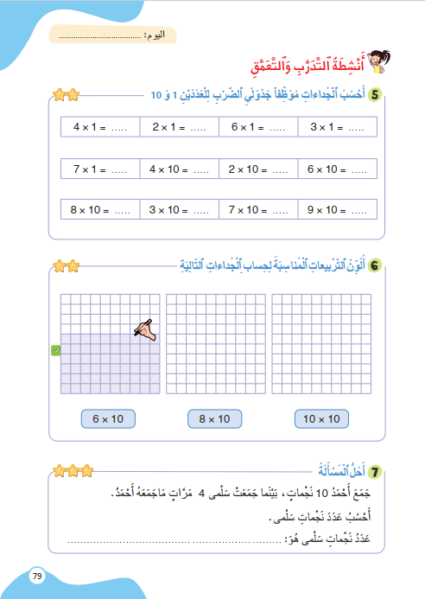
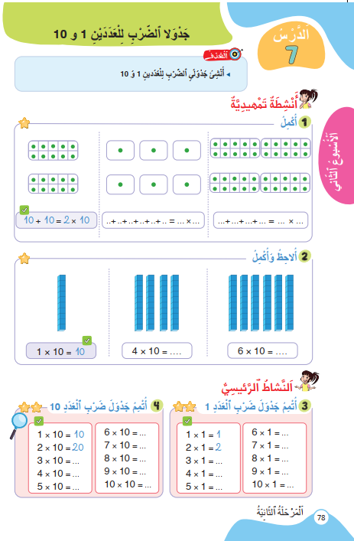
درس اليوم
(ة)خاص بالأستاذ
جدولا الضرب للعددين 1 و 10

Slide 5


(ة)خاص بالأستاذ
مراحل الدرس
1
افتتاح الدرس
1
12
1
ممارسة موجهة
2
20
1
ممارسة مستقلة
3
20
1
اختتام الدرس
4
3

Slide 6
(ة)خاص بالأستاذ
عند نهاية الدرس
على الأقل 80% من المتعلمين سيكونون قادرين على:
إنشاء جدولي الضرب للعددين 1 و10

Slide 7

(ة)خاص بالأستاذ
افتتاح الدرس
1
تصحيح الواجب المنزلي
الحساب الذهني
أنشطة تمهيدية
1

Slide 8



مرحباً، سنتابع درسا جديدا مع مجد وندى.

Slide 9
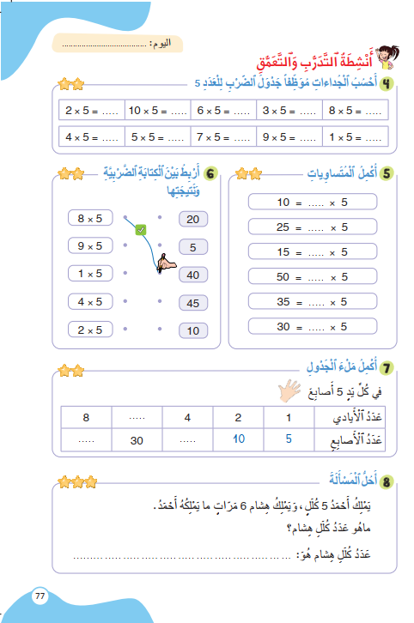
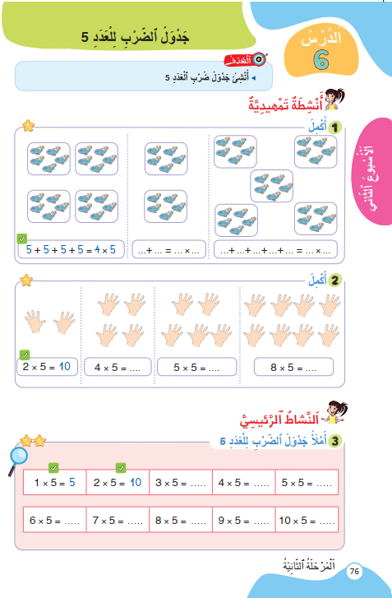
خذوا الكراسة ص77 ، سنصحح تمارين الواجب المنزلي.
\
\
\

Slide 10
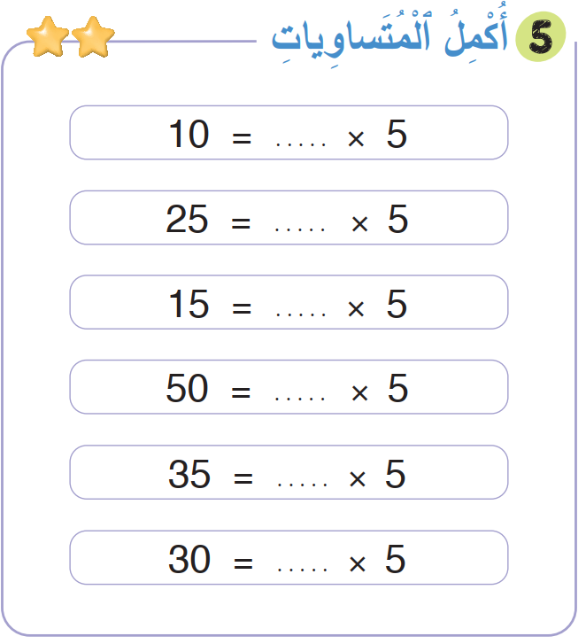
1
صححوا التمرين رقم 5. لديكم دقيقة
2
5
3
10
7
6

Slide 11
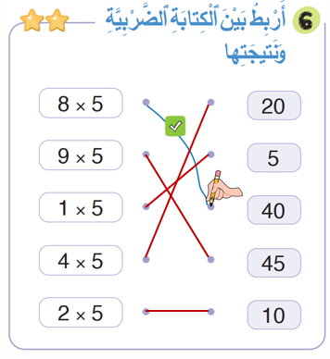
1
صححوا التمرين رقم 6. لديكم دقيقة

Slide 12
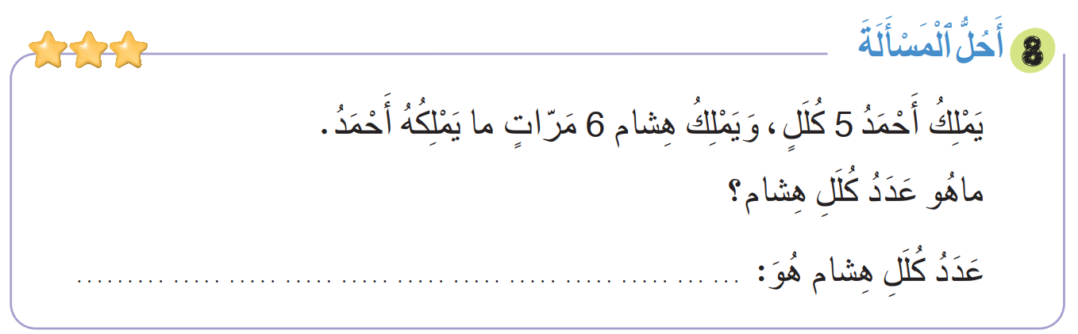
1
صححوا التمرين رقم 8. لديكم دقيقة
6 X 5 = 30

Slide 13
(ة)خاص بالأستاذ
افتتاح الدرس
1
تصحيح الواجب المنزلي
الحساب الذهني
أنشطة تمهيدية
1

Slide 14
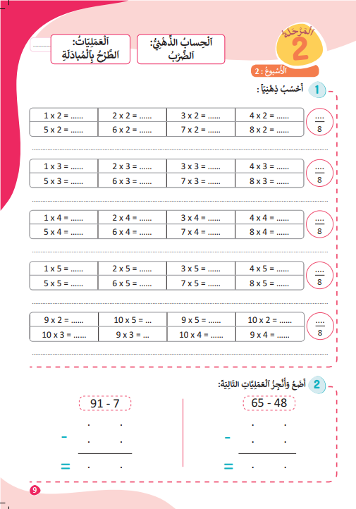
خذوا كراسات الحساب الذهني الصفحة 9

Slide 15
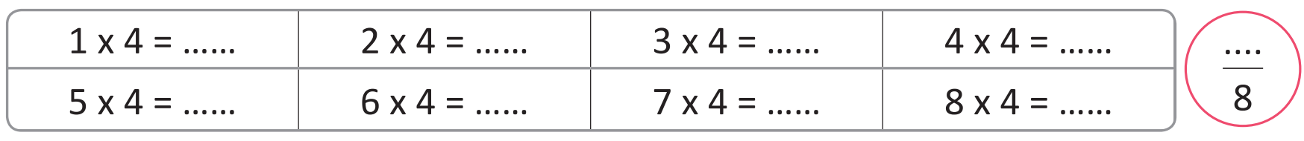
لديكم دقيقة لإنجاز هذه العمليات.

Slide 16
صححوا واكتبوا عدد الإجابات الصحيحة. لديكم دقيقة واحدة.
4
8
12
16
20
24
28
32

Slide 17
(ة)خاص بالأستاذ
افتتاح الدرس
1
تصحيح الواجب المنزلي
الحساب الذهني
أنشطة تمهيدية

Slide 18

خذوا الألواح.

Slide 19
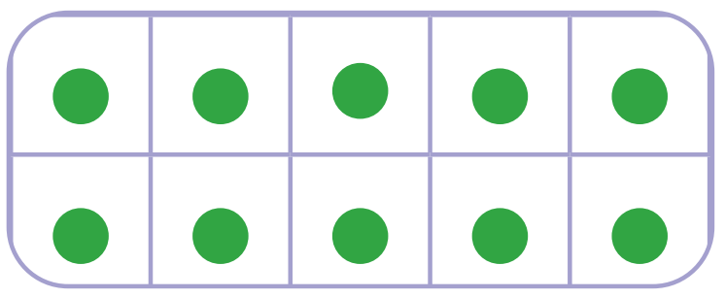
اكتبوا على الألواح الكتابة الضربية المناسبة للتمثيل.
............................

Slide 20
ارفعوا الألواح.

Slide 21

صححوا. من يشرح لنا كيف توصل إلى الجواب؟
6 x 10

Slide 22

اكتبوا على الألواح الكتابة الضربية المناسبة للتمثيل.
............................

Slide 23
ارفعوا الألواح.

Slide 24
صححوا. من يشرح لنا كيف توصل إلى الجواب؟
3 x 1

Slide 25
اكتبوا على الألواح الكتابة الجمعية المكافئة لهذه الكتابة الضربية.
5 x 10 =……………

Slide 26
ارفعوا الألواح.

Slide 27
صححوا. من يشرح لنا كيف توصل إلى الجواب؟
5 x 10 = 10 + 10 + 10 + 10 + 10

Slide 28
اكتبوا على الألواح الكتابة الجمعية المكافئة لهذه الكتابة الضربية.
4 x 1 =………….……

Slide 29
ارفعوا الألواح.

Slide 30
صححوا.
4 x 1 = 1 + 1 + 1 + 1

Slide 31
خذوا الكراسة ص 78. أنجزوا النشاط 1. لديكم 3 دقائق.

Slide 32
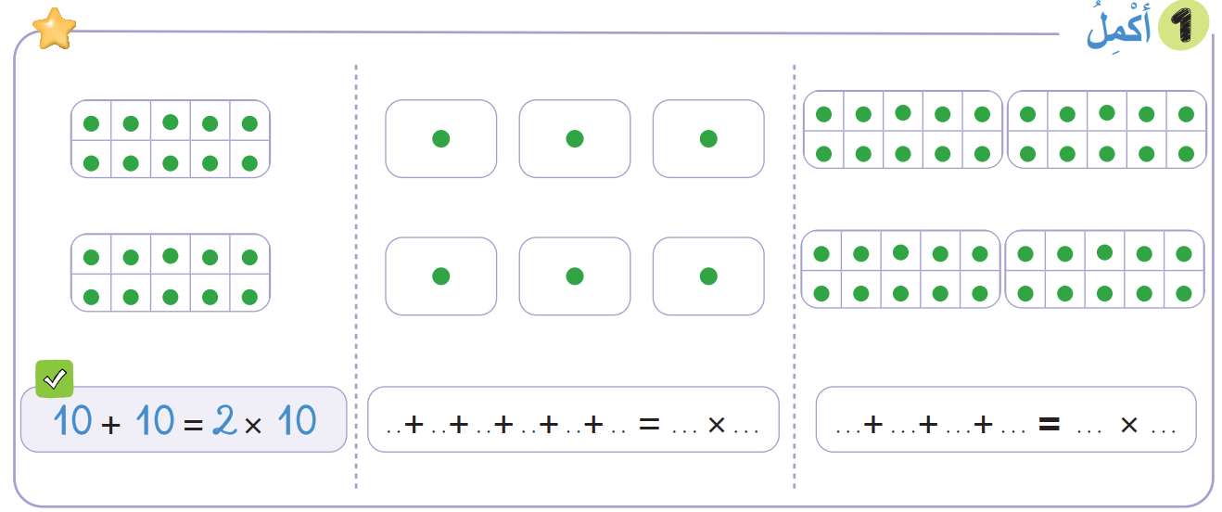
صححوا.
1
1
1
1
1
1
6
1
10
10
10
10
4
10

Slide 33
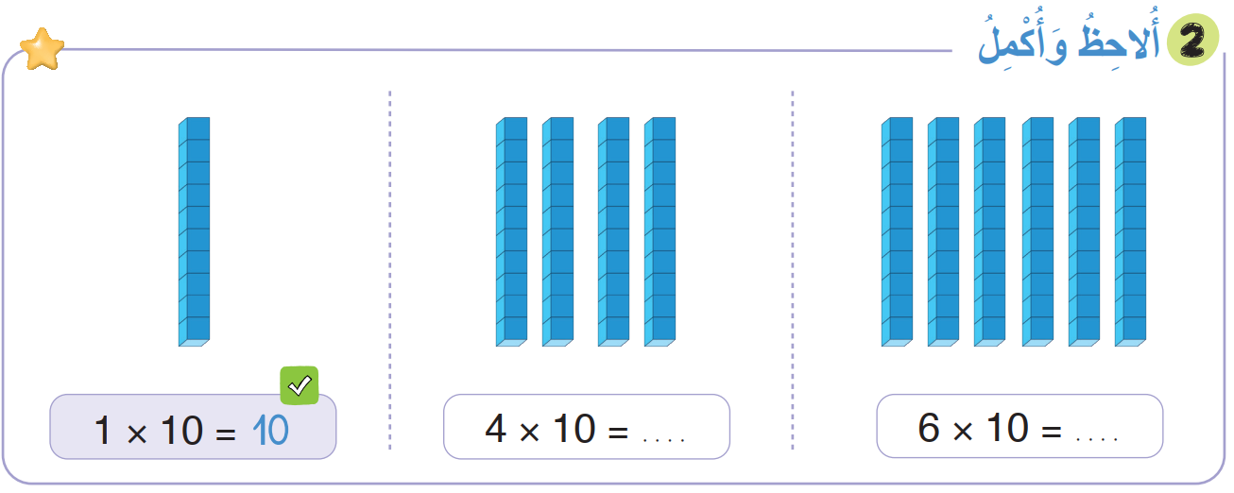
أنجزوا النشاط 2. لديكم 3 دقائق.

Slide 34
صححوا.
40
60

Slide 35
(ة)خاص بالأستاذ
ممارسة موجهة
3
النشاط 1
النشاط 2

Slide 36

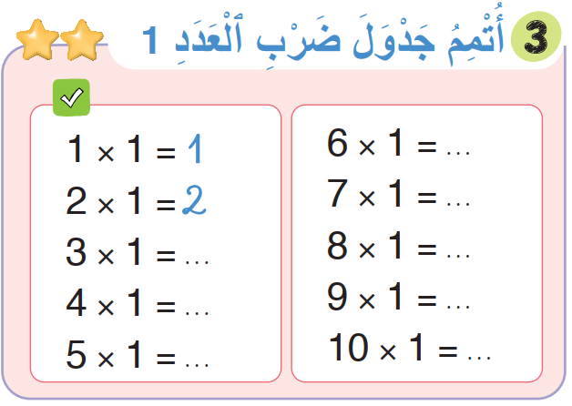

لديكم 3 دقائق لإنجاز النشاط 3، سأمر بين الصفوف لمساعدتكم.
3

Slide 37
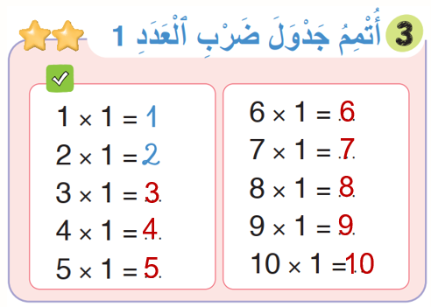
صححوا. لديكم دقيقة.
1

Slide 38
(ة)خاص بالأستاذ
ممارسة موجهة
3
النشاط 1
النشاط 2

Slide 39
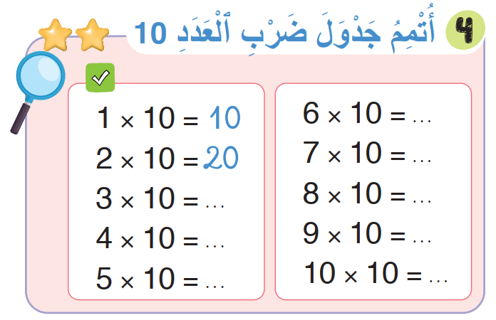
لديكم 3 دقائق لإنجاز النشاط 4، سأمر بين الصفوف لمساعدتكم.
3

Slide 40
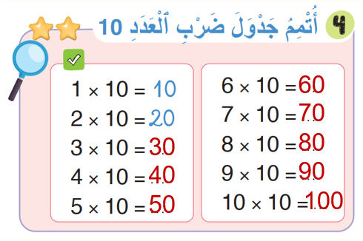
صححوا. لديكم دقيقة.
1

Slide 41
(ة)خاص بالأستاذ
ممارسة مستقلة
4
أنجز بمفردي

Slide 42

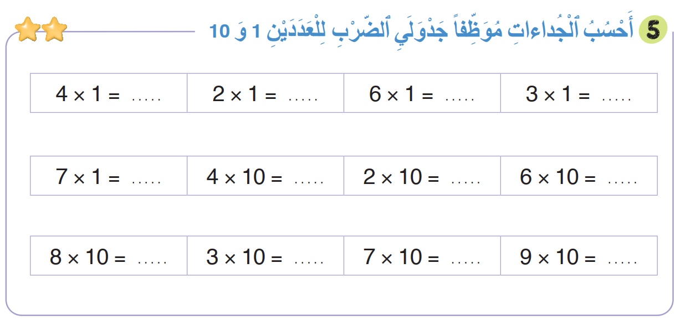
على الصفحة 79 أنجزوا النشاط رقم 5 لديكم 8 دقيقة.
سأمر بين الصفوف لأقدم المساعدة إليكم وأدون ملاحظاتي في كراساتكم.
8

Slide 43
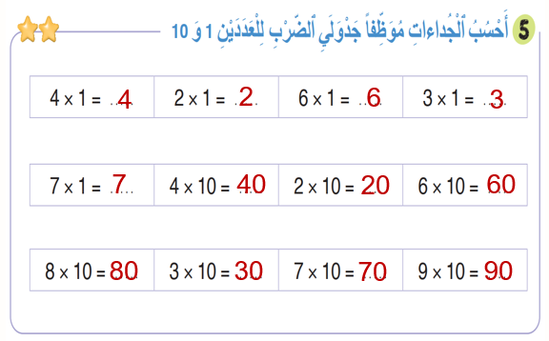
صححوا. لديكم دقيقتان
2

Slide 44
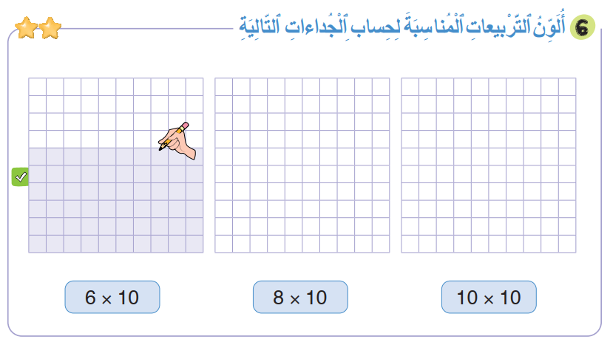
على الصفحة 79 أنجزوا النشاط رقم 6 لديكم 5 دقائق.
سأمر بين الصفوف لأقدم المساعدة إليكم وأدون ملاحظاتي في كراساتكم.
5

Slide 45
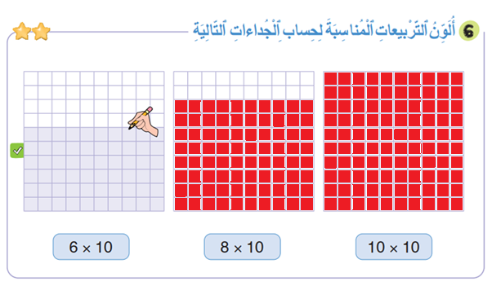
صححوا. لديكم دقيقة.
1

Slide 46
(ة)خاص بالأستاذ
اختتام الدرس
5

Slide 47
انتبهوا جيدا! أكملوا في المنزل الأنشطة التي لم نقم بإنجازها في الصفحتين 78 و 79

Slide 48
إلى اللقاء. في الحصة القادمة، سنقوم بتصحيح الأنشطة المنجزة في المنزل.

Slide 49

(ة)خاص بالأستاذ
بناء على إنجازات المتعلمين خلال الممارسة المستقلة
ما تقديرك لنسبة التحكم في هدف الدرس؟
تسجل النسبة على صفحة اليوم من مذكرة الأستاذ.

